Slide 1
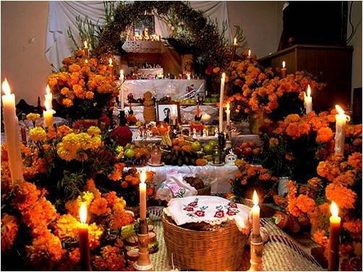
Día de los Muertos

Slide 2
ĺndice
Metas
El Vocabulario
Historia y Costumbres
¡A practicar!
Bibliografía
Fuentes (Para los imágenes)
Fin

Slide 3
Metas
SWBAT use intermediate vocabulary to describe el Día de los Muertos.
SWBAT read and understand excerpts from an article written about el Día de los Muertos.
SWBAT answer simple questions about el Día de los Muertos, using the article excerpts as a reference.

Slide 4
El Vocabulario
La ofrenda
El pan de muerto
La calaverita de dulce
Los angelitos
La Catrina
El altar
El cementerio
Las velas
El alma
1. Offering
2. Bread of the Dead
3. Candy skull
4. “Little Angels,” children who have died
5. A female skeleton dressed as an upper-class woman
6. Altar
7. Cemetery
8. Candles
9. Soul

Slide 5
Historia y Costumbres
El Día de los Muertos es considerado la tradición más representativa de la cultura mexicana. La celebración se lleva a cabo en dos días: el 1 de noviembre es dedicado al alma de los niños y el 2 de noviembre a la de los adultos.
El origen del Día de los Muertos tiene antecedentes relacionados con el mestizaje. Comprende rasgos culturales indígenas y españoles que al mezclarse dieron lugar a todos los ritos y ceremonias que se realizan alrededor de la festividad.
Aunque la celebración anglosajona de Halloween se ha popularizado entre la población, en la mayoría de los hogares mexicanos la tradición perdura y se colocan ofrendas con elementos muy particulares.

Slide 6
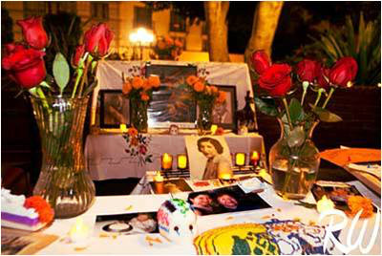
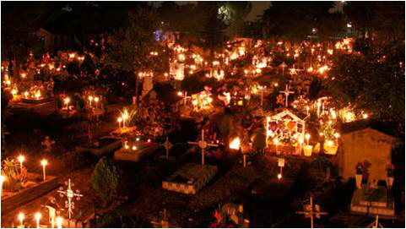
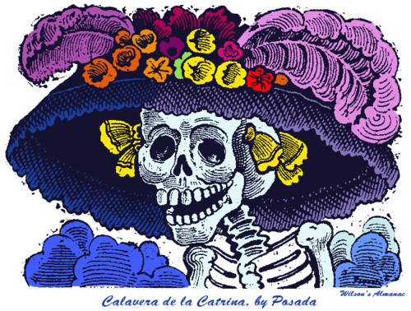
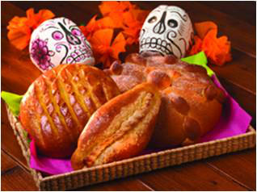
Historia y Costumbres

Slide 7
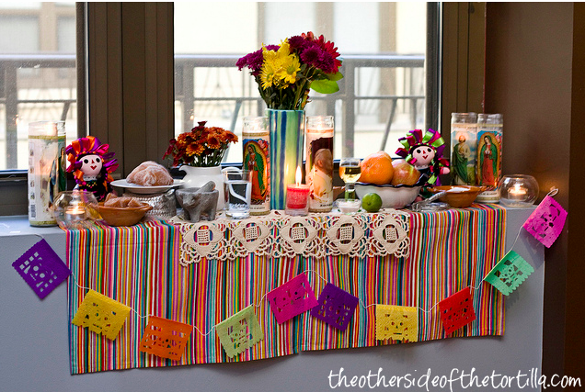
Historia y Costumbres
Back
LasOfrendas
La creencia popular es que las almas de los seres queridos que se nos fueron regresan de ultratumba durante el Día de Muertos. Por tal motivo, se les recibe con una ofrenda donde se coloca su comida y bebida favorita, fruta, calaveritas de dulce y, si fuese el caso, juguetes para los niños. No faltan las fotografías de los difuntos y las coloridas flores de cempasúchil.

Slide 8
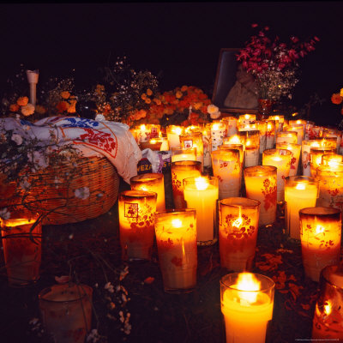
Historia y Costumbres
Back
Las Velas en el Cementerio
Una parte importante de ésta tradición implica visitar los cementerios. Ya sea durante el día o la noche, las familias acuden y colocan velas sobre las tumbas como una forma de iluminar el camino de las almas en su regreso a casa. Muchos pernoctan en los panteones que abren las 24 horas durante esas fechas. Otros más contratan grupos musicales que interpretan las canciones preferidas de los difuntos al pie de su sepulcro.

Slide 9
Historia y Costumbres
Back
El Humor Frente a La Muerte
En México se percibe a la muerte de una manera muy peculiar. Los mexicanos utilizan la sátira para burlarse de ella. Ejemplo de ello es la popular “Catrina”: una calavera vestida con diferentes atuendos como muestra de la presencia de la muerte en todo lo cotidiano.

Slide 10
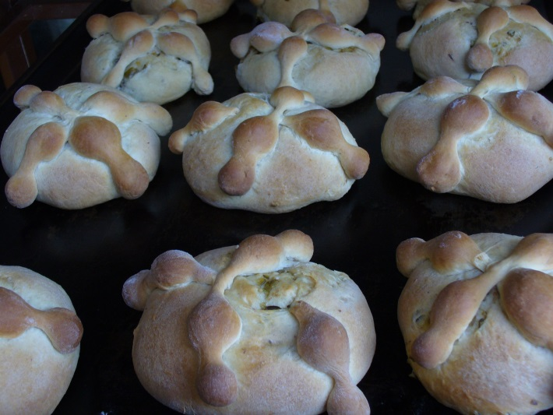
Historia y Costumbres
Back
El Pan de Muerto
Algo infaltable en cada cena y ofrenda es el delicioso pan de muerto. Los hay de diferentes estilos y formas. El más popular es redondo, cubierto de azúcar blanca o roja, con tiras que simulan huesitos. También están aquellos con formas de esqueletos o animales. Los ingredientes pueden varían dependiendo de la región, como es el caso de los panes cubiertos con ajonjolí, típicos de Xochimilco.

Slide 11
¡A practicar!
Responde a las siguientes preguntas. Haz clic en para continuar. Haz clic en
para volver al índice.

Slide 12
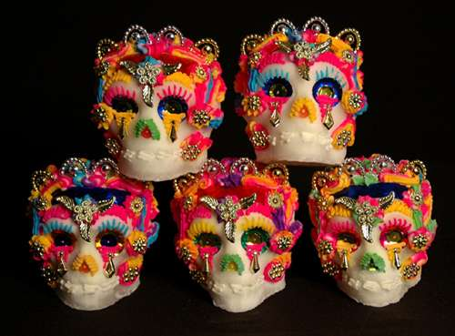
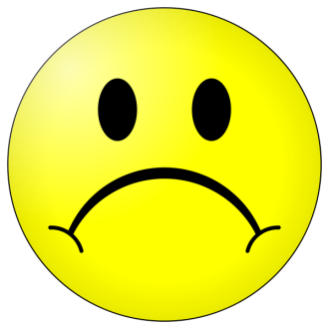
Instrucciones: Haz clic en la imagen que representa el vocabulario.
Las Velas en el Cementerio
¡Correcto!
Lo siento. Intenta otra vez.

Slide 13
Instrucciones: Haz clic en la imagen que representa el vocabulario.
La Catrina
¡Correcto!
Lo siento. Intenta otra vez.

Slide 14
Instrucciones: Haz clic en la respuesta correcta.
El Día de los Muertos es considerado la tradición más representativa de la cultura _____________.
1. mexicana
2. estadounidense
3. española
¡Correcto!
Lo siento. Intenta otra vez.

Slide 15
Instrucciones: Haz clic en la respuesta correcta.
El Día de los Muertos es una mezcla de las creencias _____________.
1. españolas y mexicanas
2. aztecas y católicas
3. venezolanas y mexicanas
¡Correcto!
Lo siento. Intenta otra vez.

Slide 16
Instrucciones: Haz clic en la respuesta correcta.
Aunque la celebración anglosajona de Halloween se ha popularizado, en la mayoría de los hogares mexicanos celebran ______.
1. Cinco de Mayo
2. El Día de Independencia
3. Día de los Muertos
¡Correcto!
Lo siento. Intenta otra vez.

Slide 17
Bibliografía
http://enmexico.about.com/od/Cultura-en-movimiento/tp/Cinco-Formas-De-Celebrar-A-La-Muerte.htm

Slide 18
Fuentes (Para los imágenes)
http://theothersideofthetortilla.com/wp-content/uploads/2011/11/dia-de-los-muertos-altar-20101.png
http://i.huffpost.com/gen/1126891/thumbs/r-DISNEY-DIA-DE-LOS-MUERTOS-large570.jpg?11
http://imagecache6.allposters.com/LRG/27/2729/5RKND00Z.jpg
http://0.tqn.com/d/enmexico/1/0/_/1/-/-/catrina.jpg
http://0.tqn.com/d/enmexico/1/0/Y/1/-/-/P1040637.JPG
http://www.balboapark.org/sites/default/files/02_lagema/6a012875ba0a04970c01348886157a970c-320wi
Fin

